Slide 1
7ο μάθημα- Ομάδες συμφερόντων, δημόσια σφαίρα- Ευρωπαϊκά Πολιτικά Συστήματα. 13.12.2023
Δρ. Παναγιώτης ΠΑΣΧΑΛΙΔΗΣ
Τμήμα Πολιτικής Επιστήμης
Κομοτηνή, Δημοκρίτειο Πανεπιστήμιο Θράκης
Email: panagiotispaschalidis314@gmail.com
Τηλέφωνο Επικοινωνίας: 6981005323
Notes:
1

Slide 2
7ο μάθημα Ευρωπαϊκά Πολιτικά Συστήματα
Ορισμοί της δημόσιας σφαίρας
“...συγκροτείται από ιδιώτες, πολίτες που συγκροτούν όλοι μαζί ένα κοινό εκφράζοντας και συνδέοντας της ανάγκες της κοινωνίας με αυτές του κράτους” (J. Habermas)
“...ένας χώρος του λόγου στον οποίο άτομα και ομάδες συνδέονται για να συζητήσουν ζητήματα κοινού συμφέροντος και με βασικό στόχο να διαμορφώσουν μια κοινή κρίση σχετικά με αυτά” (G.A. Hauser)
Notes:
2
2

Slide 3
7ο μάθημα Ευρωπαϊκά Πολιτικά Συστήματα
Ως έννοια και θεωρία η “δημόσια σφαίρα” προτάθηκε από στοχαστές όπως ο Jurgen Habermas (τέλη δεκαετίας 1960).
ήδη στη δεκαετία του 1980 είχε γίνει πολύ δημοφιλής.
Η θεωρία προσπαθεί να εξηγήσει τους τρόπους με τους οποίους στη διάρκεια του 18ου αι διαμορφώθηκαν πρακτικές δημόσιας αντιπαράθεσης και συζήτησης (σε βάση ισότιμη, συλλογικά και με κριτική συχνά προσέγγιση) σε σχέση με τα δημόσια πράγματα (αυτό το φαινόμενο λάμβανε χώρα σε κράτη όπως η Γαλλία, η Αγγλία και η Γερμανία)
Στον 18ο αι., αυτές οι πρακτικές αφορούσαν κυρίως χώρους όπως λέσχες στις οποίες σύχναζαν κυρίως μέλη των ελίτ (από άποψη οικονομική αλλά και ως προς την παιδεία)
Notes:
3
3

Slide 4
7ο μάθημα Ευρωπαϊκά Πολιτικά Συστήματα
Υπάρχουν μια σειρά από παράγοντες που μπορούν να εξηγήσουν γιατί προέκυψε αυτός ο “χώρος” και η “διαδικασία” τη συγκεκριμένη περίοδο.
i) Διαφωτισμός (18ος αι.)
ii) Καπιταλισμός, άνοδος αστικής τάξης με οικονομική εξουσία
iii) Εκδημοκρατισμός κοινωνιών/ εκκοσμίκευση
iv) Συμμετοχή περισσότερων πληθυσμών στην εκπαίδευση
v) Ελευθερίες λόγου και έκφρασης και εμφάνιση Μέσων Μαζικής Ενημέρωσης όπως ο Τύπος (Εφημερίδες, περιοδικά)
Notes:
4
4

Slide 5
7ο μάθημα Ευρωπαϊκά Πολιτικά Συστήματα
Μια από τις δυσκολίες περιγραφής και συζήτησης σχετικά με τη δημόσια σφαίρα είναι πως δεν μπορούμε να την περιορίσουμε σε ένα χώρο ή μια διαδικασία με συγκεκριμένους συμμετέχοντες.
Επίσης, ως έννοια έχει και τη λειτουργία ενός ιδανικού, μιας αξίας δηλαδή που αναφέρεται σε ένα όσο γίνεται πιο λειτουργικό, διαφανές και δημοκρατικό πλαίσιο επικοινωνίας.
Για παράδειγμα:
Η δημόσια σφαίρα πρέπει, ιδανικά, να είναι ένας χώρος όπου οι πληροφορίες που αφορούν το κοινό καλό θα πρέπει να είναι προσβάσιμες στους συμμετέχοντες με ένα ομοιόμορφο τρόπο.
Επίσης, η συζήτηση και η αντιπαράθεση προϋποθέτουν ένα ικανοποιητικό βαθμό ελευθερίας καθώς επίσης θα πρέπει να υπάρχει ισότιμη δυνατότητα πρόσβασης και συμμετοχής.
Notes:
5
5

Slide 6
7ο μάθημα Ευρωπαϊκά Πολιτικά Συστήματα
Θεματική ενότητα:
Οι θεσμικές διαστάσεις της “δημόσιας σφαίρας”: ΜΜΕ, κυβέρνηση, πολιτικά κόμματα, κοινωνία των πολιτών και θεσμοί του δημοκρατικού πολιτεύματος
Βασική διαπίστωση:
H “δημόσια σφαίρα” δεν είναι μια στατική έννοια. Εξελίσσεται και μεταβάλλεται με βάση την εξέλιξη των επιμέρους θεσμών που καθορίζουν τη λειτουργία της:
θεσμοί διακυβέρνησης, ΜΜΕ, κοινωνία πολιτών, ομάδες συμφερόντων…
Επομένως, είναι σημαντικό να έχουμε υπόψη μας αυτές τις μεταβολές
Notes:
6
6

Slide 7
7ο μάθημα Ευρωπαϊκά Πολιτικά Συστήματα
Παράγοντες που επηρεάζουν την εξέλιξη των θεσμών και κατ επέκταση τη δημόσια σφαίρα
Η κεντρική σημασία του κράτους:
Στην Ευρώπη υπάρχουν διαφορετικές παραδόσεις και μοντέλα σε σχέση με τον ρόλο του κράτους και την αλληλεπίδρασή του με άλλους θεσμούς.
Μοντέλο Σκανδιναβικών χωρών (σοσιαλδημοκρατία/ κορπορατισμός): Παραδοσιακά, οι βόρειες/ σκανδιναβικές χώρες έχουν πολλές και ισχυρές ομάδες συμφερόντων καθώς και κοινωνία πολιτών που επηρεάζουν καίρια το σχεδιασμό και την εφαρμογή διαφόρων πολιτικών.
Αυτό επηρεάζει βέβαια και τη λειτουργία των θεσμών αλλά και τη δημόσια σφαίρα (κουλτούρα διαλόγου, συναπόφασης)
Notes:
7
7

Slide 8
7ο μάθημα Ευρωπαϊκά Πολιτικά Συστήματα
Παράγοντες που επηρεάζουν την εξέλιξη των θεσμών και κατ επέκταση τη δημόσια σφαίρα
Η κεντρική σημασία του κράτους:
2) το συντηρητικό κορπορατιστικό μοντέλο
Το συναντάμε και στην κεντρική Ευρώπη αλλά και στη νότια Ευρώπη (Γερμανία, Αυστρία, Βέλγιο, Ελλάδα, Ιταλία, Ισπανία…)
Σε αυτό το μοντέλο το κράτος έχει μεγαλύτερο και ισχυρότερο ρόλο στη διαμόρφωση των πολιτικών και των μεταρρυθμίσεων. Αντίστροφα, θα μπορούσαμε να ισχυριστούμε πως η κοινωνία των πολιτών και οι ομάδες συμφερόντων δεν είναι τόσο ισχυρές όσο στο σκανδιναβικό μοντέλο)
Notes:
8
8

Slide 9
7ο μάθημα Ευρωπαϊκά Πολιτικά Συστήματα
Παράγοντες που επηρεάζουν την εξέλιξη των θεσμών και κατ επέκταση τη δημόσια σφαίρα
Η κεντρική σημασία του κράτους:
3) το φιλελεύθερο μοντέλο
Το συναντάμε σε χώρες όπως το Ηνωμένο Βασίλειο, η Ελβετία και η Ιρλανδία. Το βασικό χαρακτηριστικό είναι πως το κράτος σε πολλές περιπτώσεις προτιμά την απορρύθμιση και αυτορρύθμιση των πολιτικών χωρίς να επιδιώκει πάντα τον κεντρικό ρόλο.
Notes:
9
9

Slide 10
2ο Μάθημα- Επικοινωνία, δημοκρατία και δημόσια σφαίρα (25/10/2021)
Παράγοντες που επηρεάζουν την εξέλιξη των θεσμών και κατ επέκταση τη δημόσια σφαίρα
Η κεντρική σημασία του κράτους:
Παρά τις διαφορές μεταξύ αυτών των μοντέλων, σε ότι αφορά τη δημόσια σφαίρα, τα κράτη προσπάθησαν, στα πλαίσια πάντα της δημοκρατίας, να συμβάλλουν σε μια όσο γίνεται πιο λειτουργική και διαφανή διαδικασία.
Για παράδειγμα, η έμφαση που δόθηκε στο να υπάρχει η δημόσια εκδοχή των ΜΜΕ (ραδιόφωνο, τηλεόραση και πρακτορεία τύπου) μπορεί να ερμηνευτεί και σα μια προσπάθεια να διαφυλαχθεί η δυνατότητα διαλόγου και αντιπαράθεσης μεταξύ διαφορετικών εκδοχών (ιδιωτικά ΜΜΕ και δημόσια ΜΜΕ)
Βέβαια, είναι κυρίως στις ΗΠΑ που έχουμε το πιο φιλελεύθερο μοντέλο για τα ΜΜΕ και κατ επέκταση για τη δημόσια σφαίρα.
Notes:
10
10

Slide 11
7ο μάθημα Ευρωπαϊκά Πολιτικά Συστήματα
Θεματική ενότητα:
“Η ελληνική δημόσια σφαίρα”
Βασική διαπίστωση: Είναι γεγονός πως όταν ο Habermas εισήγαγε την έννοια τη δημόσιας σφαίρας αναφερόταν κυρίως στο παράδειγμα χωρών όπως η Γαλλία, η Γερμανία και το Ηνωμένο Βασίλειο από το 18ο και μετά. (παρά τις διαφορές τους)
διαχωρισμός διακυβέρνησης από την κοινωνία
διαχωρισμός ιδιωτικής και δημόσιας σφαίρας
η δημόσια σφαίρα σα χώρος διαμόρφωσης της κοινής γνώμης
Η Ελλάδα μόνο από τα τέλη του 19ου αι. μπορεί να συσχετιστεί με τα φαινόμενα που χαρακτήρισαν τη δημιουργία της δημόσιας σφαίρας σε περιοχές της Δυτικής Ευρώπης.
Notes:
11
11

Slide 12
7ο μάθημα Ευρωπαϊκά Πολιτικά Συστήματα
Θεματική ενότητα:
“Η ελληνική δημόσια σφαίρα”
Η εξέλιξη της δημόσια σφαίρας την περίοδο της Μεταπολίτευσης
Η αποτίμηση αυτής της εξέλιξης επηρεάστηκε σε μεγάλο βαθμό και από την περίοδο της οικονομικής κρίσης.
Είναι γεγονός πως στο μεγαλύτερο τμήμα αυτής της περιόδου και πριν την οικονομική κρίση, υπήρχε πολύ θετική αποτίμηση αυτής της περιόδου, αυτό μεταφραζόταν και σε θετική εκτίμηση για θέματα δημόσιας σφαίρας (διάλογος, αντιπαράθεση, σύνθεση)
Ωστόσο, υπό το βάρος της οικονομικής κρίσης πλέον δίνεται μεγαλύτερη έμφαση στα αρνητικά χαρακτηριστικά αυτής της περιόδου.
Notes:
12
12

Slide 13
7ο μάθημα Ευρωπαϊκά Πολιτικά Συστήματα
Θεματική ενότητα:
“Η ελληνική δημόσια σφαίρα”
Η θετική αποτίμηση της Μεταπολίτευσης και το αντίκτυπο στη δημόσια σφαίρα
εκδημοκρατισμός (σε πολλά επίπεδα, συμπεριλαμβανομένης της επιστήμης, και του συνδικαλισμού)
αναδιανεμητικές πολιτικές
κράτος πρόνοιας, κράτος δικαίου
ενίσχυση μεσαίων στρωμάτων
πολιτικές ισότητας φύλων, ανάπτυξη κοινωνίας πολιτών
άνοδος βιοτικού επιπέδου
εξευρωπαϊσμός, ισχυρά ΜΜΕ
Notes:
13
13

Slide 14
7ο μάθημα Ευρωπαϊκά Πολιτικά Συστήματα
Θεματική ενότητα:
“Η ελληνική δημόσια σφαίρα”
Η αρνητική αποτίμηση της Μεταπολίτευσης και το αντίκτυπο στη δημόσια σφαίρα
πελατειακές σχέσεις
συντεχνιακή οργάνωση του κράτους και της οικονομίας
βία, ανομία, λαϊκισμός και διαφθορά
διαπλοκή ΜΜΕ, οικονομικών συμφερόντων και εξουσίας
εθνοκεντρισμός ΜΜΕ
ατροφική κοινωνία πολιτών
Notes:
14
14

Slide 15
7ο μάθημα Ευρωπαϊκά Πολιτικά Συστήματα
Θεματική ενότητα:
“Δημόσια σφαίρα και η συζήτηση / αντιπαράθεση σχετικά με σημαντικές μεταρρυθμίσεις”
Βασική διαπίστωση:
Ο τρόπος που γίνεται η δημόσια συζήτηση και αντιπαράθεση σε σχέση με πολιτικές και μεταρρυθμίσεις (policy and reforms) είναι πολύ σημαντικός.
Είτε υπάρχει μια προσέγγιση από τη σκοπιά της δημόσιας σφαίρας, είτε μας ενδιαφέρει η συμμετοχή με βάση τον τύπο των θεσμών που συμμετέχουν (πολιτική/ διοίκηση, οικονομία/ αγορά και κοινωνία πολιτών), είναι πολύ σημαντικό να δούμε πως λαμβάνει χώρα αυτή η συζήτηση.
Notes:
15
15

Slide 16
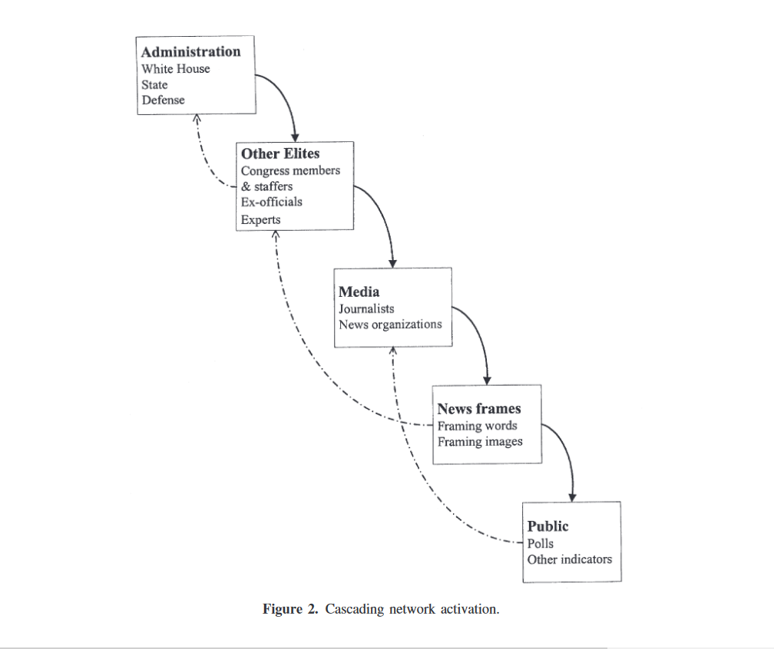
7ο μάθημα Ευρωπαϊκά Πολιτικά Συστήματα
Θεματική ενότητα:
“Δημόσια σφαίρα και η συζήτηση / αντιπαράθεση σχετικά με σημαντικές μεταρρυθμίσεις”
Το μοντέλο ‘cascade activation’ (Entman, 2003, ενεργοποίηση καταρρακτών)
Notes:
16
16

Slide 17
7ο μάθημα Ευρωπαϊκά Πολιτικά Συστήματα
Θεματική ενότητα:
“Δημόσια σφαίρα και η συζήτηση / αντιπαράθεση σχετικά με σημαντικές μεταρρυθμίσεις”
Ανεξάρτητα από τα χαρακτηριστικά της δημόσιας σφαίρας σε μια κοινωνία (π.χ. αν είναι περισσότερο προς το μοντέλο της διαβούλευσης όπως οι Σκανδιναβικές χώρες ή σε ένα πιο συντηρητικό μοντέλο κορπορατισμού όπως η Ελλάδα, υπάρχουν ορισμένες αντικειμενικές συνθήκες).
Αυτές έχουν σχέση με το διαφορετικό ρόλο και τις διαφορές που έχουν οι φορείς στα διάφορα επίπεδα (κυβέρνηση/ διοίκηση, ελίτ, αγορά, ΜΜΕ, κοινωνία πολιτών, κοινή γνώμη) σε κρίσιμες παραμέτρους όπως η συμβολική εξουσία και γενικότερα τα χαρακτηριστικά του λόγου τους.
Notes:
17
17

Slide 18
7ο μάθημα Ευρωπαϊκά Πολιτικά Συστήματα
Θεματική ενότητα:
“Δημόσια σφαίρα και η συζήτηση / αντιπαράθεση σχετικά με σημαντικές μεταρρυθμίσεις”
Ένας ορισμός της πολιτικής (policy):
Ένα σύνολο/ πλαίσιο δράσεων, κανόνων και διαδικασιών που προσπαθεί να ρυθμίσει τη λειτουργία σε ένα διακριτό πεδίο της πολιτικής, οικονομικής και κοινωνικής ζωής (π.χ. διοίκηση, υγεία, εκπαίδευση, αγροτικός τομέας, αγορά…)
Ένα βασικό χαρακτηριστικό των πολιτικών (που συνήθως ξεκινούν από μια νομοθετική πρωτοβουλία και καταλήγουν εφόσον εφαρμοστούν να ειναι το θεσμικό πλαίσιο λειτουργίας) είναι ότι έχουν στη συντριπτική πλειοψηφία των περιπτώσεων ένα στόχο. Επιδιώκουν να παράγουν αποτελέσματα.
Notes:
18
18

Slide 19
7ο μάθημα Ευρωπαϊκά Πολιτικά Συστήματα
Θεματική ενότητα:
“Δημόσια σφαίρα και η συζήτηση / αντιπαράθεση σχετικά με σημαντικές μεταρρυθμίσεις”
Με βάση το πολιτικό και πολιτειακό σύστημα μιας χώρας, υπάρχουν ορισμένα διαχρονικα θεσμικά πλαίσια σε διαφορετικούς τομείς (π.χ. εκπαιδευτικές δομές αλλά και δημόσιος χαρακτήρας εκπαίδευσης, θεσμοί/ διοίκηση αγροτικής πολιτικής αλλά και πολιτικές στήριξης όπως οι συνεταιρισμοί κ.ο.κ.)
Οι πολιτικές, ανάλογα με τον χαρακτήρα των αλλαγών που επιφέρουν έχουν και τον χαρακτήρα και των μεταρρυθμίσεων. Στην περίπτωση αυτή υπάρχει ο στόχος σημαντικών αλλαγών που ενδεχομένως αλλάζουν το πλαίσιο λειτουργίας και τους κανόνες (π.χ. ιδιωτική εκπαίδευση, ιδιωτική υγεία, ιδιωτική ασφάλιση, εργασιακά νομοσχέδια…)
Notes:
19
19

Slide 20
7ο μάθημα Ευρωπαϊκά Πολιτικά Συστήματα
Θεματική ενότητα:
“Δημόσια σφαίρα και η συζήτηση / αντιπαράθεση σχετικά με σημαντικές μεταρρυθμίσεις”
Αναμφισβήτητα η κυβέρνηση (και ιδιαίτερα τα πολιτικά κόμματα που στηρίζουν μια κυβέρνηση) και γενικά οι θεσμοί που είναι κοντά στη διοίκηση (π.χ. υπουργεία) έχουν την πρωτοβουλία όχι μόνο στην πρόταση μεταρρυθμίσεων αλλά και τη δύναμη να επιβάλλει και να προωθεί συγκεκριμένες ερμηνείες και νοήματα για αυτές τις μεταρρυθμίσεις.
Υπάρχουν σίγουρα και περιθώρια προτάσεις για μεταρρυθμίσεις και πολιτικές να προκύψουν και από τα κάτω προς τα πάνω (κυρίως κοινωνία πολιτών και διάφοροι φορείς) αλλά δεθα έχουν τόσο καθοριστικό αντίκτυπο.
Notes:
20
20

Slide 21
7ο μάθημα Ευρωπαϊκά Πολιτικά Συστήματα
Θεματική ενότητα:
“Δημόσια σφαίρα και η συζήτηση / αντιπαράθεση σχετικά με σημαντικές μεταρρυθμίσεις”
Υπάρχουν βασικά 4 μοντέλα που εξηγούν την προώθηση πολιτικών και τη συζήτησή τους στη δημόσια σφαίρα
Το φιλελεύθερο δημοκρατικό μοντέλο
κάλυψη των ΜΜΕ
Κοινή γνώμη/ κοινωνία των πολιτών
η κυβέρνηση ανταποκρίνεται
Notes:
21
21

Slide 22
7ο μάθημα Ευρωπαϊκά Πολιτικά Συστήματα
Θεματική ενότητα:
“Δημόσια σφαίρα και η συζήτηση / αντιπαράθεση σχετικά με σημαντικές μεταρρυθμίσεις”
Υπάρχουν βασικά 4 μοντέλα που εξηγούν την προώθηση πολιτικών και τη συζήτησή τους στη δημόσια σφαίρα
2) Η περίπτωση της κατακραυγής (π.χ. σκάνδαλο, αντιδραση)
κάλυψη των ΜΜΕ
η κυβέρνηση ανταποκρίνεται
Κοινή γνώμη
Notes:
22
22

Slide 23
7ο μάθημα Ευρωπαϊκά Πολιτικά Συστήματα
Θεματική ενότητα:
“Δημόσια σφαίρα και η συζήτηση / αντιπαράθεση σχετικά με σημαντικές μεταρρυθμίσεις”
Υπάρχουν βασικά 4 μοντέλα που εξηγούν την προώθηση πολιτικών και τη συζήτησή τους στη δημόσια σφαίρα
3) Η παράκαμψη της κοινωνίας των πολιτών
η κυβέρνηση ανταποκρίνεται
Κάλυψη των ΜΜΕ
(ενσωμάτωση κοινής γνώμης και κοινωνίας των πολιτών)
Notes:
23
23

Slide 24
7ο μάθημα Ευρωπαϊκά Πολιτικά Συστήματα
Θεματική ενότητα:
“Δημόσια σφαίρα και η συζήτηση / αντιπαράθεση σχετικά με σημαντικές μεταρρυθμίσεις”
Υπάρχουν βασικά 4 μοντέλα που εξηγούν την προώθηση πολιτικών και τη συζήτησή τους στη δημόσια σφαίρα
4) Το μοντέλο της χειραγώγησης
κοινή γνώμη
κάλυψη των ΜΜΕ
η κυβέρνηση έχει την πρωτοβουλία
Notes:
24
24

Slide 25
7ο μάθημα Ευρωπαϊκά Πολιτικά Συστήματα
Θεματική ενότητα:
“Δημόσια σφαίρα και η συζήτηση / αντιπαράθεση σχετικά με σημαντικές μεταρρυθμίσεις”
Το μοντέλο της διαβούλευσης περιγράφεται κυρίως στο φιλελεύθερο δημοκρατικό μοντέλο όπου υπάρχει μια διαρκής διαδικασία ανατροφοδότησης μεταξύ των διαφορετικών πεδίων.
Το μοντέλο της χειραγώγησης ταιριάζει περισσότερο στο ελληνικό πλαίσιο αλλά κυρίως σε περασμένες περιόδους.
Το μοντέλο της παράκαμψης της κοινωνίας των πολιτών είναι κάτι πολύ προβληματικό και σίγουρα υποδηλώνει ένα μεγάλο έλλειμμα δημοκρατικότητας
Γενικότερα, αυτά τα μοντέλα συνυπάρχουν σε πολλές διαφορετικές περιπτώσεις.
Notes:
25
25

